Slide 1
Melhoria da assistência ao pré-natal e puerpério na UBS/ESF Novo Paraíso , Caracaraí /RR
ESPECIALIZANDA : Regla REGINA diaz FERRER
Orientadora :Pâmela Moraes Volz

Slide 2
Introdução e caracterização do município
Extensão territorial: 47.41km²
Nº. de habitantes: 18.384
- 7495 habitantes moram na zona rural
Limites:
- Norte: Iracema, Cantã e Bonfim.
- Nordeste: Guiana
- Sudeste: Caroebe
- Sul: São Joao da Baliza e San Luiz
Economia: Pesca; Produção de Mandioca; Arroz e Milho
Rede de saúde: 9 UBS (2 tradicionais e 7 ESF), 1 CAPS, 1 NASF, 1 Hospital geral

Slide 3
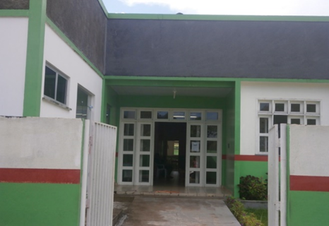
Caracterização da UBS Novo Paraíso
Localização: área rural.
- 256 Km da capital Boa Vista.
Quatro UBS de apoio em comunidades distantes;
População adstrita: 2.490 habitantes e 765 famílias cadastradas.
- 1.136 mulheres e 1.354 homens.
Composição da equipe: 17 profissionais.

Slide 4
Situação do Programa de Atenção ao Pré-Natal e Puerpério antes da intervenção
Cobertura do pré-natal:
- 17 (46%) gestantes cadastradas;
Qualidade do pré-natal:
- 5 (29%) gestantes iniciaram pré-natal no primeiro trimestre;
- 7 (41%) estavam com a consulta em dia;
- 13 (76%) estavam com a vacina antitetânica em dia;
- 11(65%) estavam com vacina contra Hepatite B em dia.
Cobertura do puerpério:
28 (54%) puérperas cadastradas;
Qualidade do puerpério:
- 12 (43%) consultaram antes dos 42 dias após de parto;
- 14 (50%) estavam com consulta registrada;
- 2 (7.1%) haviam sido avaliadas quando a intercorrências;
- 22 (78%) tiveram seu estado psíquico avaliado;

Slide 5
Objetivo geral
Melhorar a assistência ao pré-natal e puerpério na UBS/ESF Nova Paraíso, no município de Caracaraí/RR.

Slide 6
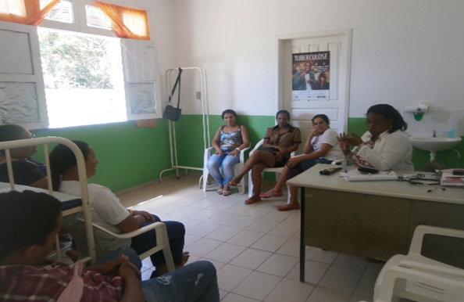
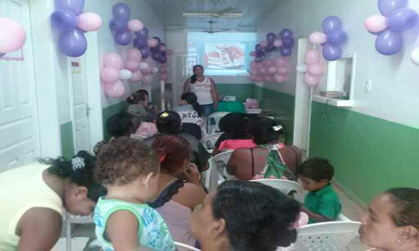
Metodologia
As ações programáticas foram desenvolvidas em quatro eixos temáticos:
- monitoramento e avaliação;
- organização e gestão do serviço;
- engajamento público;
- qualificação da prática clínica.

Slide 7
Objetivos, metas e resultados
Objetivo 1.1: Ampliar cobertura do pré-natal.
Meta 1.1: Alcançar 100% de cobertura do programa de pré-natal da UBS Nova Paraíso, Caracaraí, Roraima
1º mês: 17 (45,9%) gestantes;
2º mês: 25 (67,6%) gestantes;
3º mês 31 (83,8%) gestantes;

Slide 8
Objetivos, metas e resultados
Objetivo 1.2: Melhorar a qualidade da atenção ao pré-natal realizado na UBS/ESF.
Meta 1.2.1: Garantir a 100% das gestantes o ingresso no primeiro trimestre de gestação.
1º mês: 8 (47,1%) gestantes;
2º mês: 18 (72,0%) gestantes;
3º mês: 26 (83,9%) gestantes;

Slide 9
Objetivos, metas e resultados
Meta 1.2.2: Realizar pelo menos um exame ginecológico por trimestre em 100% das gestantes
1º mês: 14 (82,4%) gestantes;
2º mês: 25 (100%) gestantes;
3º mês: 31 (100%) gestantes.

Slide 10
Objetivos, metas e resultados
Meta 1.2.3: Realizar pelo menos um exame de mamas em 100% das gestantes.
1º mês: 17 (100%) gestantes;
2º mês: 25 (100%) gestantes;
3º mês: 31 (100%) gestantes.

Slide 11
Objetivos, metas e resultados
Meta 1.2.4: Garantir a 100% das gestantes a solicitação de exames laboratoriais de acordo com protocolo
1º mês: 17 (100%) gestantes;
2º mês: 25 (100%) gestantes;
3º mês: 31 (100%) gestantes.

Slide 12
Objetivos, metas e resultados
Meta 1.2.5: Garantir a 100% das gestantes a prescrição de sulfato ferroso e ácido fólico conforme protocolo
1º mês: 17 (100%) gestantes;
2º mês: 25 (100%) gestantes;
3º mês: 31 (100%) gestantes.

Slide 13
Objetivos, metas e resultados
Meta 1.2.6: Garantir a 100% das gestantes a vacina antitetânica em dia.
1º mês: 11 (64,7%) gestantes;
2º mês: 23 (92,0%) gestantes;
3º mês: 31 (100%) gestantes.

Slide 14
Objetivos, metas e resultados
1.2.7: Garantir a 100% das gestantes a vacina contra hepatite B em dia.
1º mês: 12 (70,6%) gestantes;
2º mês: 22 (88,0%) gestantes;
3º mês: 31 (100%) gestantes.

Slide 15
Objetivos, metas e resultados
1.2.8: Realizar avaliação da necessidade de atendimento odontológico em 100% das gestantes durante o pré-natal.
1º mês: 15 (88,2%) gestantes;
2º mês: 25 (100%) gestantes;
3º mês: 31 (100%) gestantes.

Slide 16
Objetivos, metas e resultados
Meta 1.2.9: Garantir a primeira consulta odontológica programática para 100% das gestantes cadastradas.
1º mês: 7 (41,2%) gestantes;
2º mês: 20 (80%) gestantes;
3º mês: 31 (100%) gestantes.

Slide 17
Objetivos, metas e resultados
Objetivo 1.3: Melhorar adesão ao pré-natal.
Meta 1.3: Realizar busca ativa de 100% das gestantes faltosas às consultas de pré-natal.
Objetivo 1.4: Melhorar o registro do programa de pré-natal.
Meta 1.4: Manter registro na ficha espelho de pré-natal/vacinação para 100% das gestantes.
Todas as metas foram atingidas:
1º mês: 17 (100%) gestantes;
2º mês: 25 (100%) gestantes;
3º mês: 31 (100%) gestantes.

Slide 18
Objetivos, metas e resultados
Objetivo 1.5: Realizar avaliação de risco gestacional.
Meta 1.5: Avaliar risco gestacional em 100% das gestantes.
1º mês: 15 (88,2%) gestantes;
2º mês: 25 (100%) gestantes;
3º mês: 31 (100%) gestantes.

Slide 19
Objetivos, metas e resultados
Objetivo 1.6: Realizar ações de promoção de saúde no pré-natal.
Meta 1.6.1: Garantir a 100% das gestantes orientação nutricional durante a gestação.
Meta 1.6.2: Promover o aleitamento materno junto a 100% das gestantes.
Meta 1.6.3: Orientar 100% das gestantes sobre os cuidados com o recém-nascido (teste do pezinho, decúbito dorsal para dormir).
Meta 1.6.4: Orientar 100% das gestantes sobre anticoncepção após o parto.
Meta 1.6.5: Orientar 100% das gestantes sobre os riscos do tabagismo e do uso de álcool e drogas na gestação.
Meta 1.6.6: Orientar 100% das gestantes sobre higiene bucal.
Todas as metas foram atingidas:
1º mês: 17 (100%) gestantes;
2º mês: 25 (100%) gestantes;
3º mês: 31 (100%) gestantes.

Slide 20
Objetivos, metas e resultados
Objetivo 2.1: Ampliar cobertura de atenção ao puerpério.
Meta 2.1: Garantir a 100% das puérperas cadastradas no programa de Pré-Natal e Puerpério da Unidade de Saúde consulta puerperal antes dos 42 dias após o parto.
1º mês: 10 (83,3%) puérperas;
2º mês: 15 (88,2%) puérperas;
3º mês: 18 (90%) puérperas;

Slide 21
Objetivos, metas e resultados
Objetivo 2.2: Melhorar a qualidade da atenção ao puerpério realizado na UBS/ESF.
Meta 2.2.1: Examinar as mamas em 100% das puérperas cadastradas no Programa.
1º mês: 12 (100%) puérperas;
2º mês: 17 (100%) puérperas;
3º mês: 20 (100%) puérperas.

Slide 22
Objetivos, metas e resultados
Meta 2.2.2: Examinar o abdome em 100% das puérperas cadastradas no Programa.
1º mês: 12 (100%) puérperas;
2º mês: 17 (100%) puérperas;
3º mês: 20 (100%) puérperas.

Slide 23
Objetivos, metas e resultados
Meta 2.2.3: Realizar exame ginecológico em 100% das puérperas cadastradas no Programa.
1º mês: 12 (100%) puérperas;
2º mês: 17 (100%) puérperas;
3º mês: 20 (100%) puérperas.

Slide 24
Objetivos, metas e resultados
Meta 2.2.4: Avaliar o estado psíquico em 100% das puérperas cadastradas no Programa.
1º mês: 12 (100%) puérperas;
2º mês: 17 (100%) puérperas;
3º mês: 20 (100%) puérperas.

Slide 25
Objetivos, metas e resultados
Meta 2.2.5: Avaliar intercorrências em 100% das puérperas cadastradas no Programa.
1º mês: 12 (100%) puérperas;
2º mês: 17 (100%) puérperas;
3º mês: 20 (100%) puérperas.

Slide 26
Objetivos, metas e resultados
Meta 2.2.6: Prescrever a 100% das puérperas um dos métodos de anticoncepção.
1º mês: 12 (100%) puérperas;
2º mês: 17 (100%) puérperas;
3º mês: 20 (100%) puérperas.

Slide 27
Objetivos, metas e resultados
Objetivo 2.3: Melhorar adesão das mães ao puerpério.
Meta 2.3: Realizar busca ativa em 100% das puérperas que não realizaram a consulta de puerpério até 30 dias após o parto.
Objetivo 2.4: Melhorar qualidade de registro de atenção ao puerpério.
Meta 2.4: Manter registro na ficha de acompanhamento do Programa 100% das puérperas.
Todas as metas foram atingidas:
1º mês: 12 (100%) puérperas;
2º mês: 17 (100%) puérperas;
3º mês: 20 (100%) puérperas.

Slide 28
Objetivos, metas e resultados
Objetivo 2.5: Realizar ações de promoção de saúde às puérperas.
Meta 2.5.1: Orientar 100% das puérperas cadastradas no Programa sobre os cuidados do recém-nascido.
Meta 2.5.2: Orientar 100% das puérperas cadastradas no Programa sobre aleitamento materno exclusivo.
Meta 2.5.3: Orientar 100% das puérperas cadastradas no Programa de Pré-Natal e Puerpério sobre planejamento familiar.
Todas as metas foram atingidas:
1º mês: 12 (100%) puérperas;
2º mês: 17 (100%) puérperas;
3º mês: 20 (100%) puérperas.

Slide 29
Discussão:
Importância para a equipe.
Importância para a comunidade.
Importância para o serviço.
Nível de incorporação da intervenção à rotina do serviço.

Slide 30
Reflexão crítica:
Expectativas iniciais.
Significado do curso.
Aprendizados mais relevantes.

Slide 31
Referências:
BRASIL. Ministério da Saúde. Atenção ao pré-natal de baixo risco / Ministério da Saúde. Secretaria de Atenção à Saúde. Departamento de Atenção Básica. – Brasília: Editora do Ministério da Saúde, 2012. 318 p.: Il. – (Série A. Normas e Manuais Técnicos) (Cadernos de Atenção Básica nº 32).
BRASIL. Ministério de Saúde. Pré-Natal e Puerpério: atenção qualificada e humanizada – manual técnico /Ministério de Saúde, Secretaria de atenção á saúde, Departamento de Ações Programáticas Estratégicas – Brasília: Ministério de Saúde, 2005. p,7-8 (Série A. Normas e Manuais Técnicos) (Série de Direitos sexuais e Direitos Reprodutivos, nº 5).

